Slide 1
Hospodaření fiktivní firmy s využitím MS Excel
Implementace Krajského akčního plánu Kraje Vysočina I
Učíme se ze života pro život
Registrační číslo: CZ.02.3.68/0.0/0.0/16_034/0008656

Slide 2
Rozvíjená oblast: | ICT kompetence mimo předmět informatika / práce s PC
Oblast vzdělávání / předmět: | Matematika, ekonomika
Název aktivity: | Hospodaření fiktivní firmy s využitím MS Excel
Stupeň vzdělávání: | SŠ
Ročník: | Druhý

Slide 3
Název aktivity: Hospodaření fiktivní firmy s využitím MS Excel.
Cílová skupina: studenti 2. ročníku SŠ (opakování a praktická hodina ve 3. ročníku).
Cíl aktivity:
transferový – v oblasti rozvoje ICT kompetence,
použití software MS Excel.
oborový – učivo matematika, ekonomika,
pojmy příjmy, výdaje, zisk,
tvorba grafu.

Slide 4
Opakování pojmů diskuse o řízení firmy
Příjmy – vysvětlete
Výdaje – vysvětlete
Zisk – vysvětlete (jak jej zjistíme a jeho další využití)

Slide 5
Praktická část
Otevřete soubor Hospodaření fiktivní firmy s využitím MS Excel.xlsx (příloha 1).
Vypracujte následující úkol:
ÚKOL – DO SVĚTLE ZELENÝCH POLÍ DOPLŇTE PŘÍSLUŠNÉ VZORCE VHODNÉ K VÝPOČTŮM HOSPODÁŘSKÝCH VÝSLEDKŮ FIRMY. POTÉ VYTVOŘTE SPOJNICOVÝ GRAF PRO ZOBRAZENÍ PŘÍJMŮ, VÝDAJŮ A ZISKU.

Slide 6
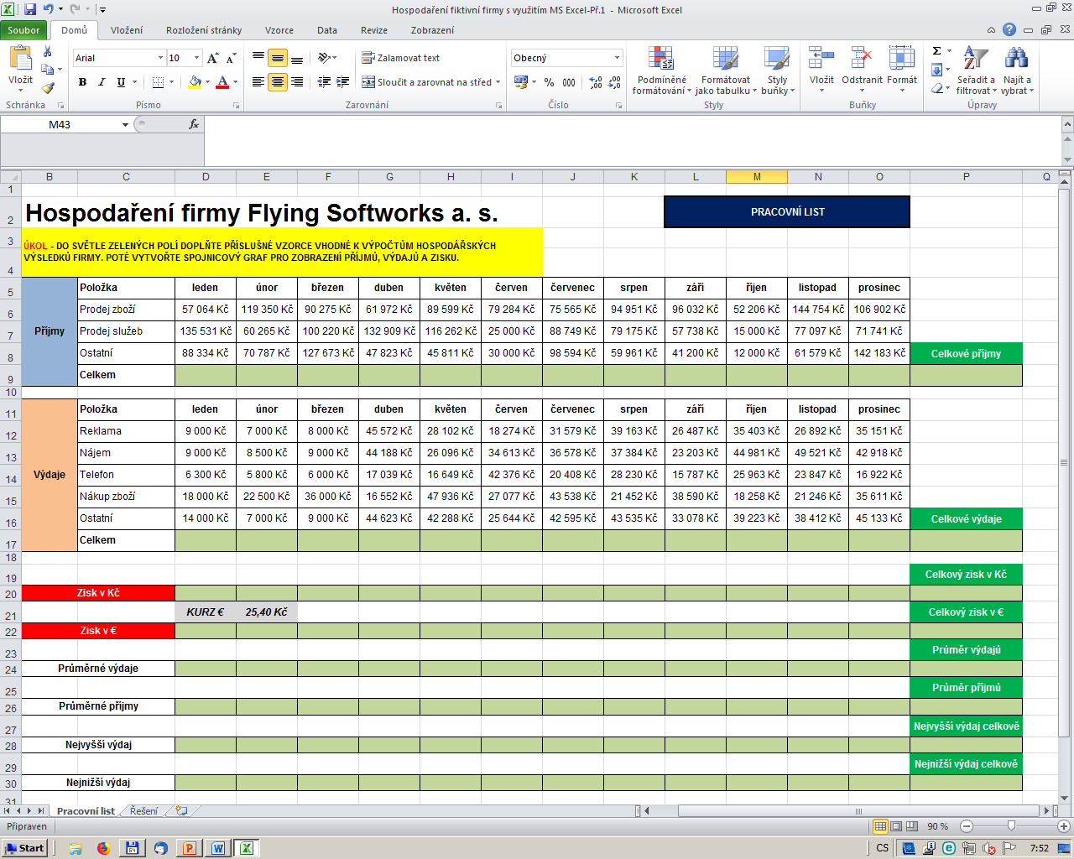

Slide 7
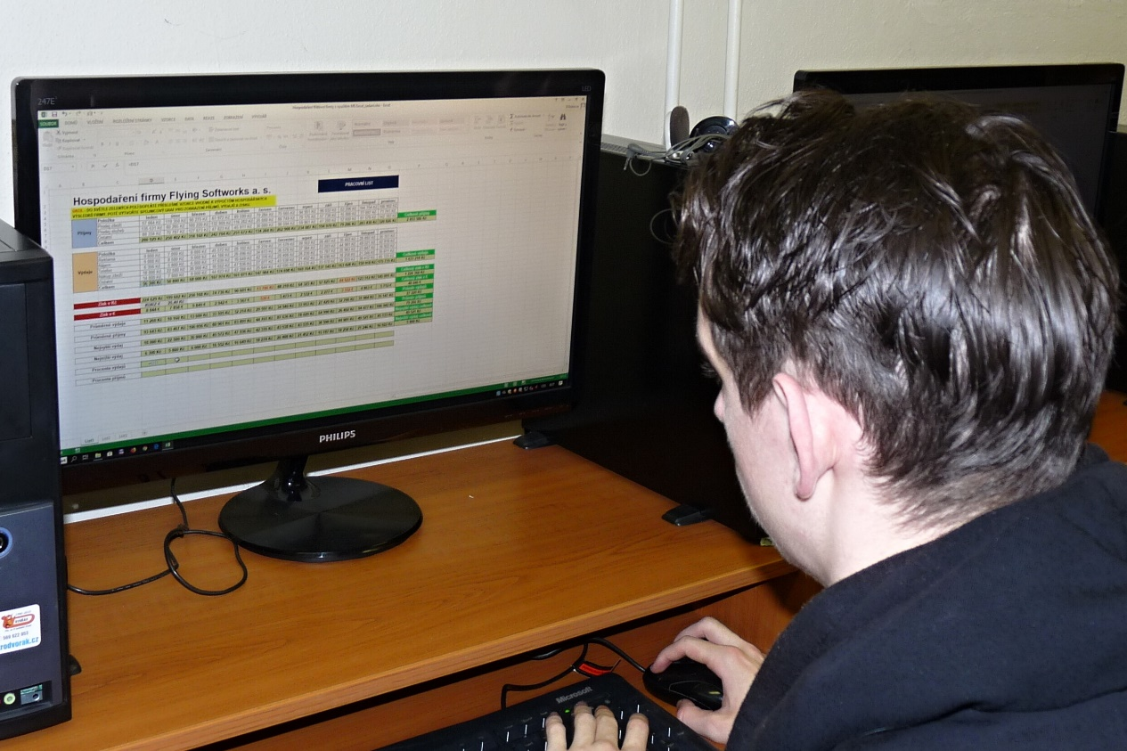
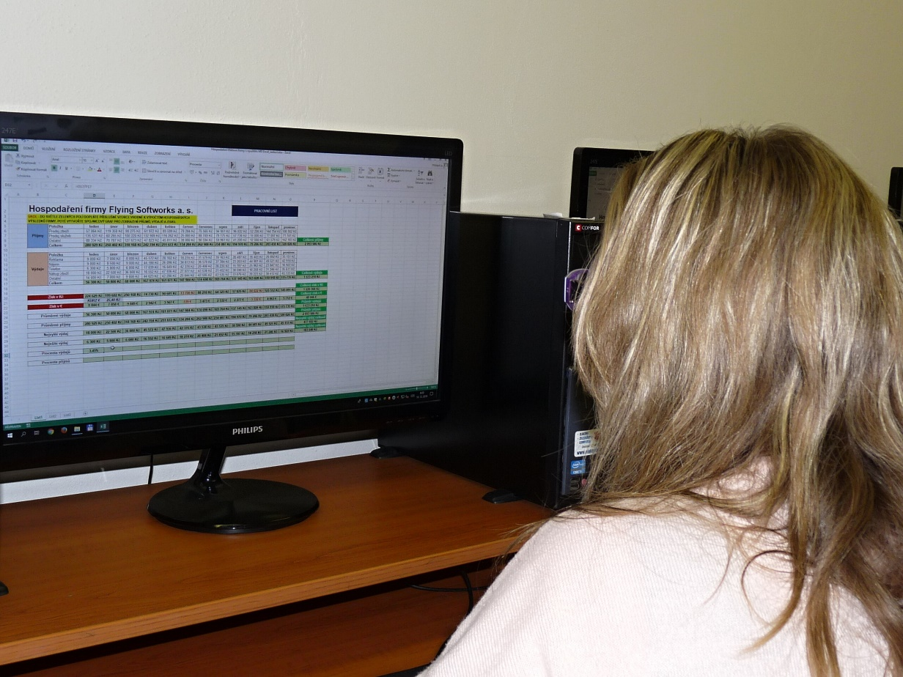

Slide 8
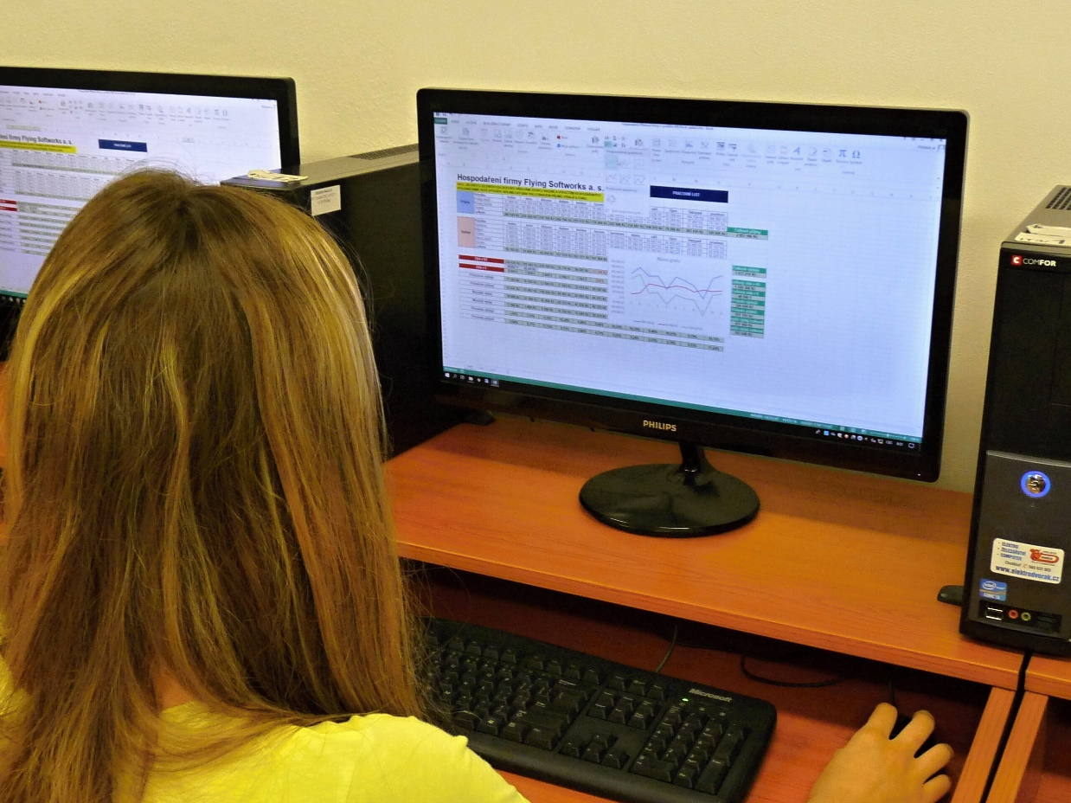
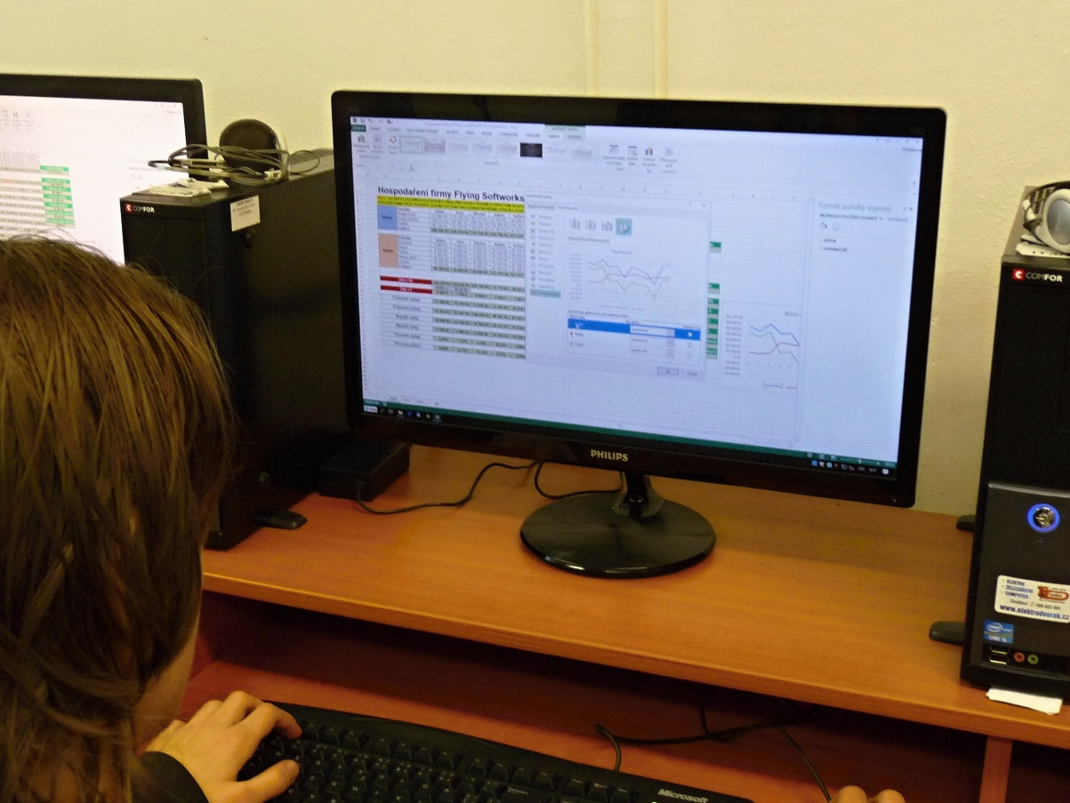

Slide 9
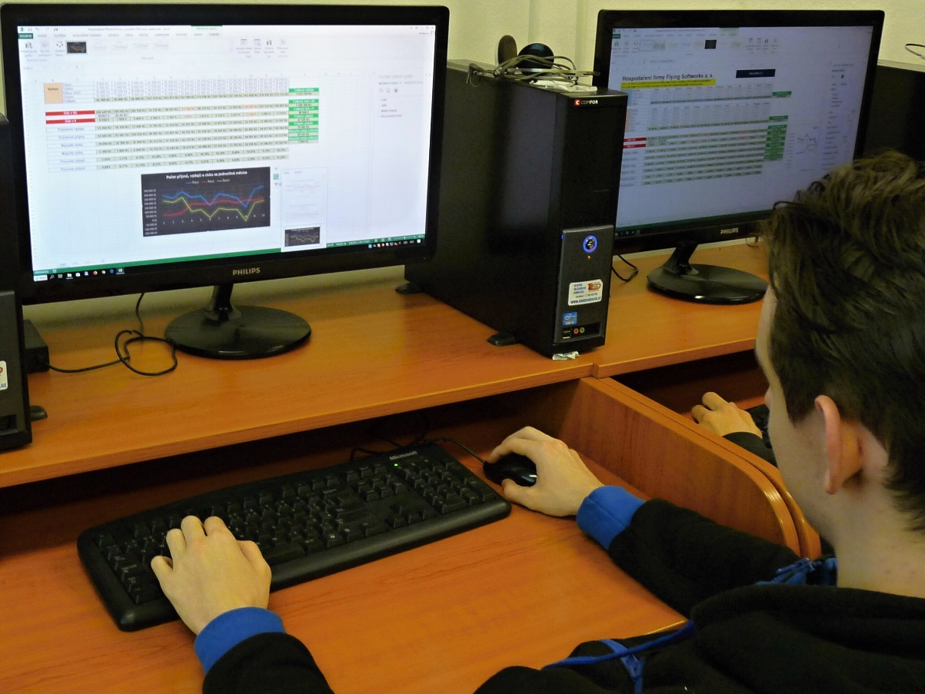
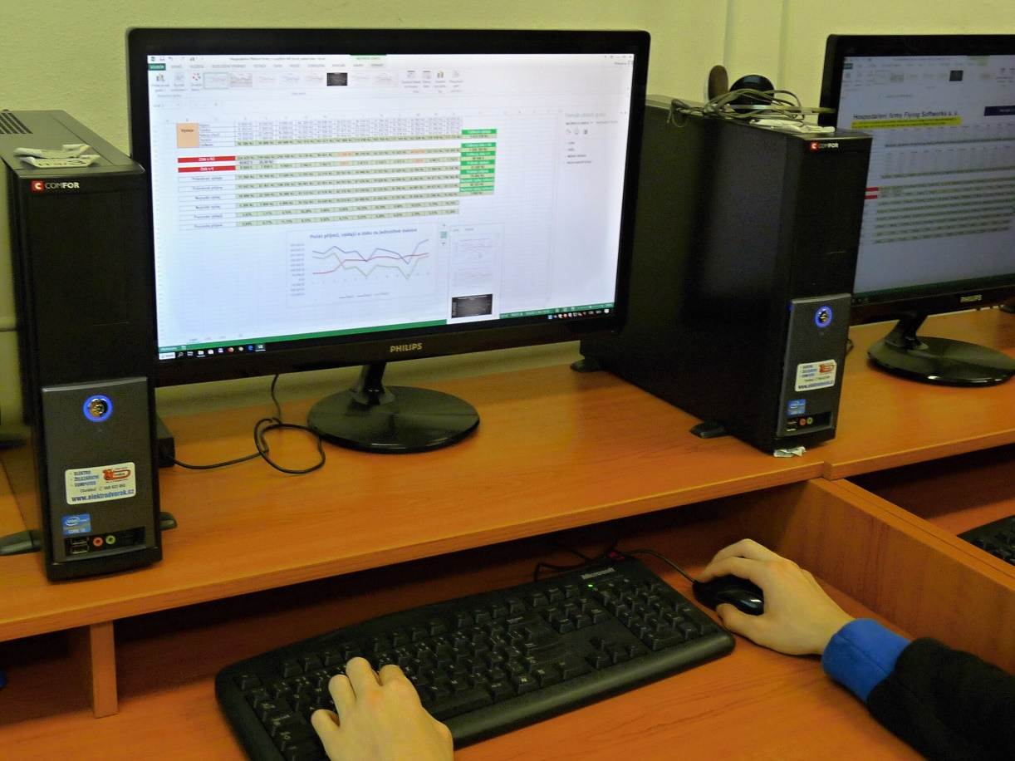

Slide 10
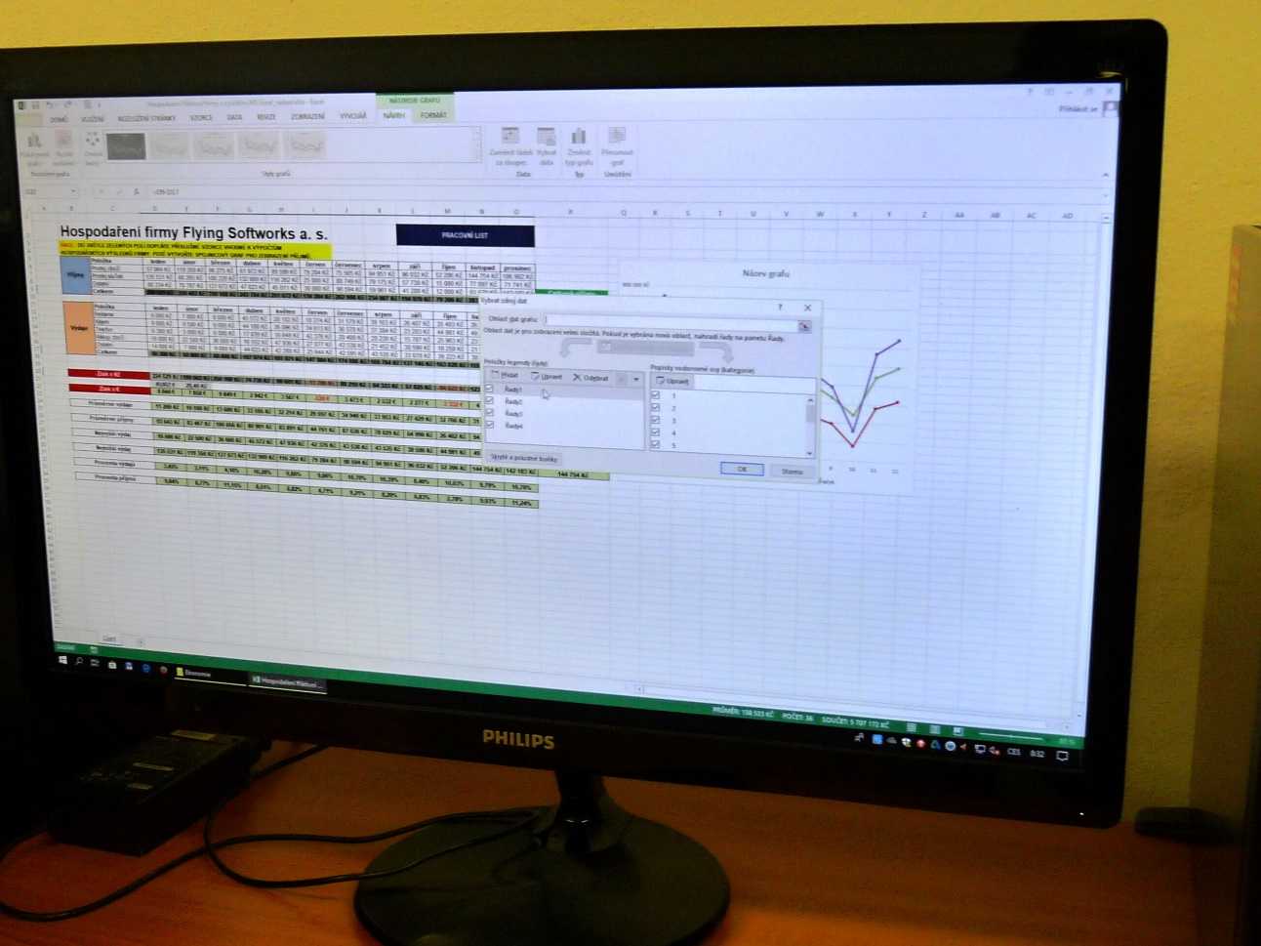
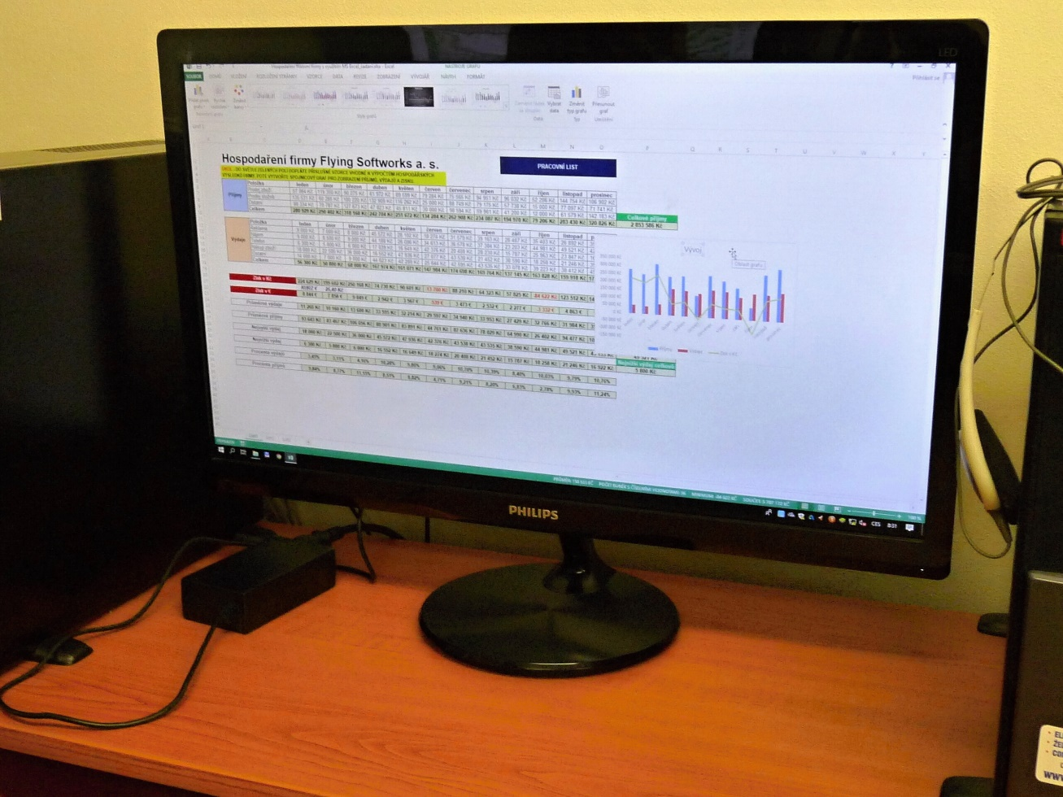

Slide 11
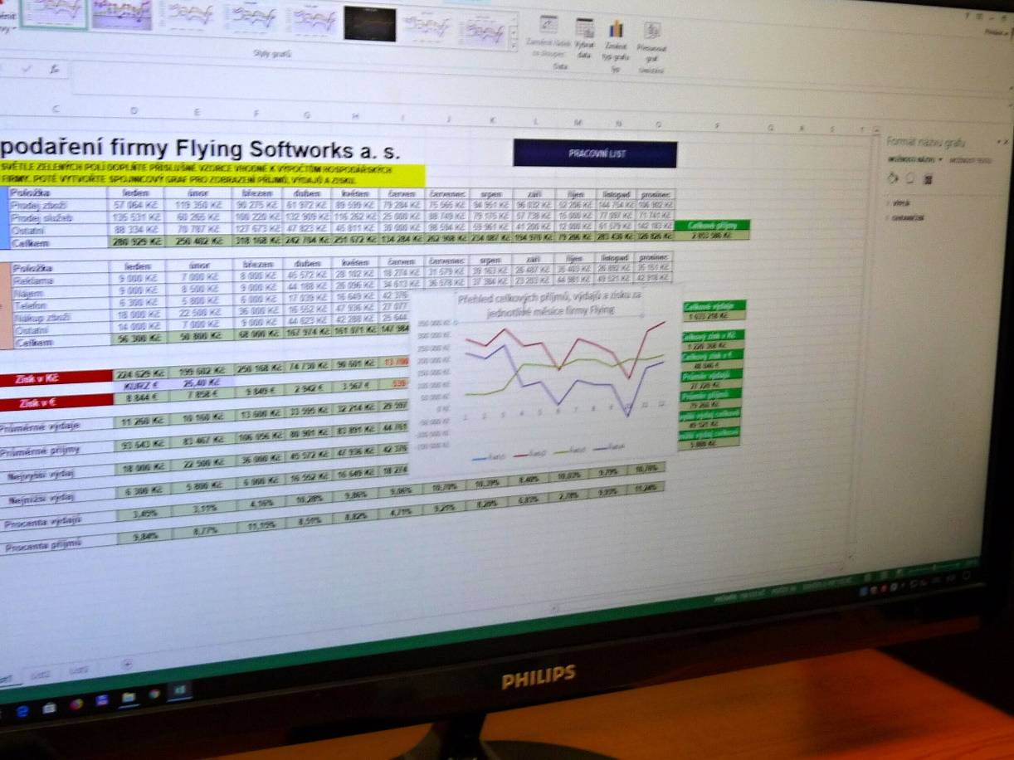
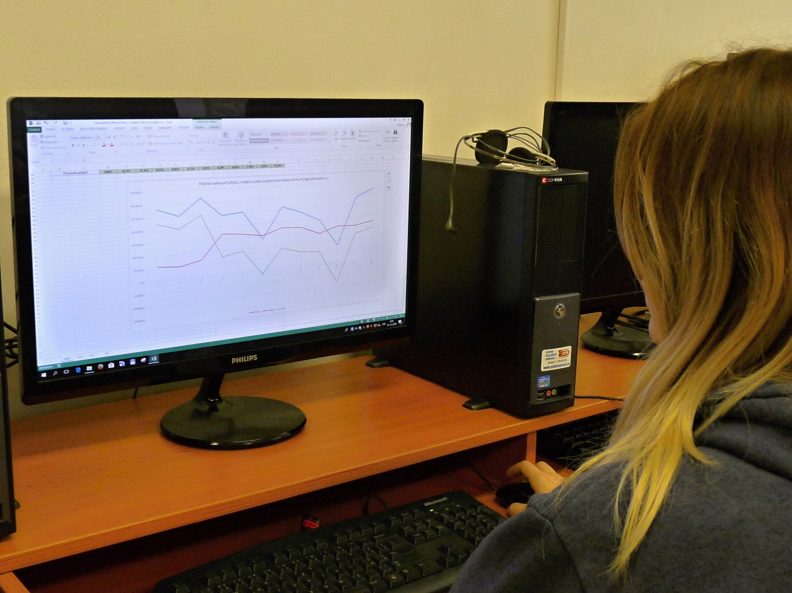

Slide 12
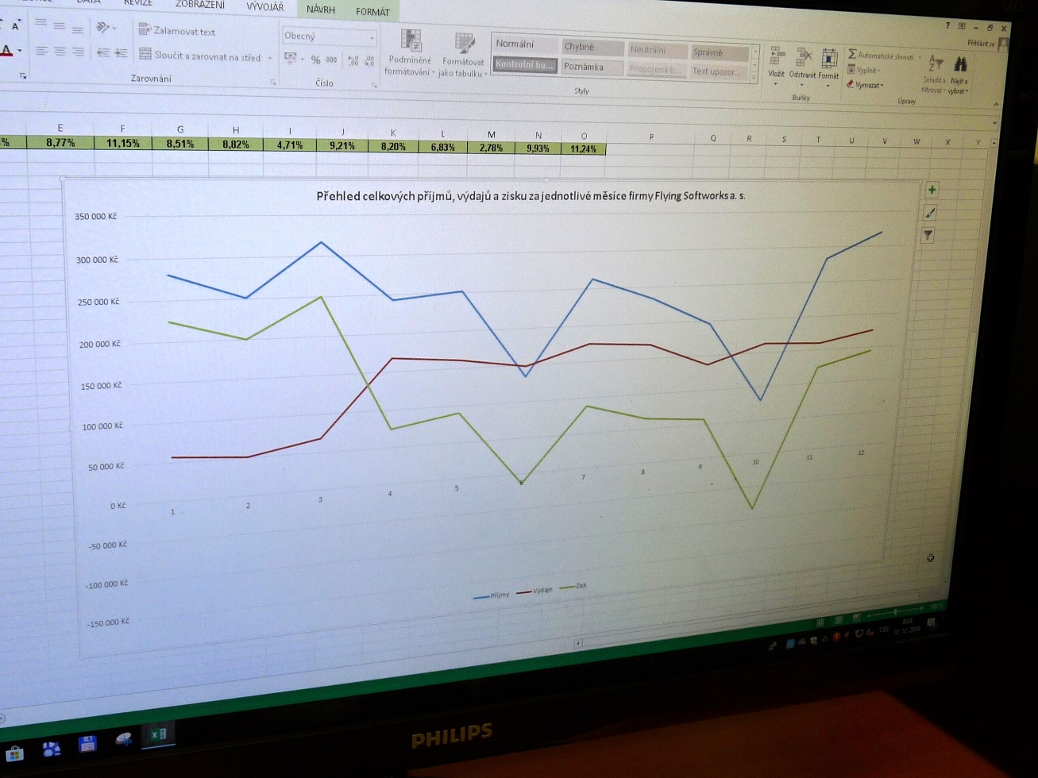
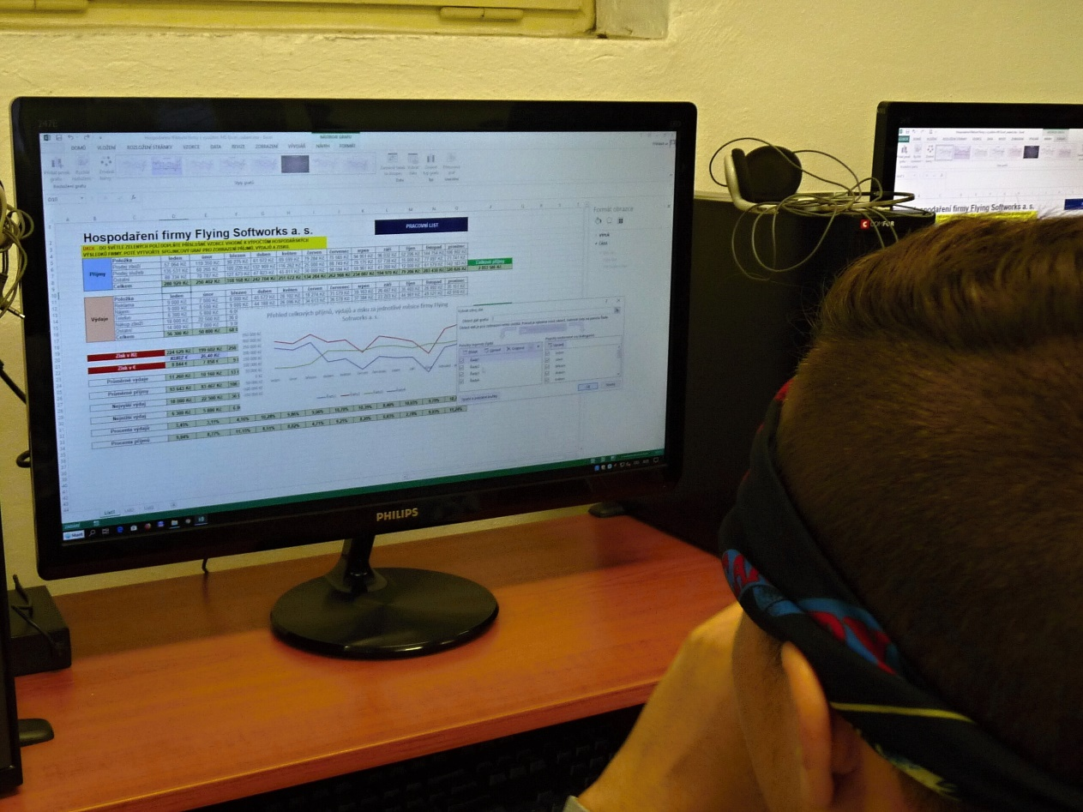

Slide 13
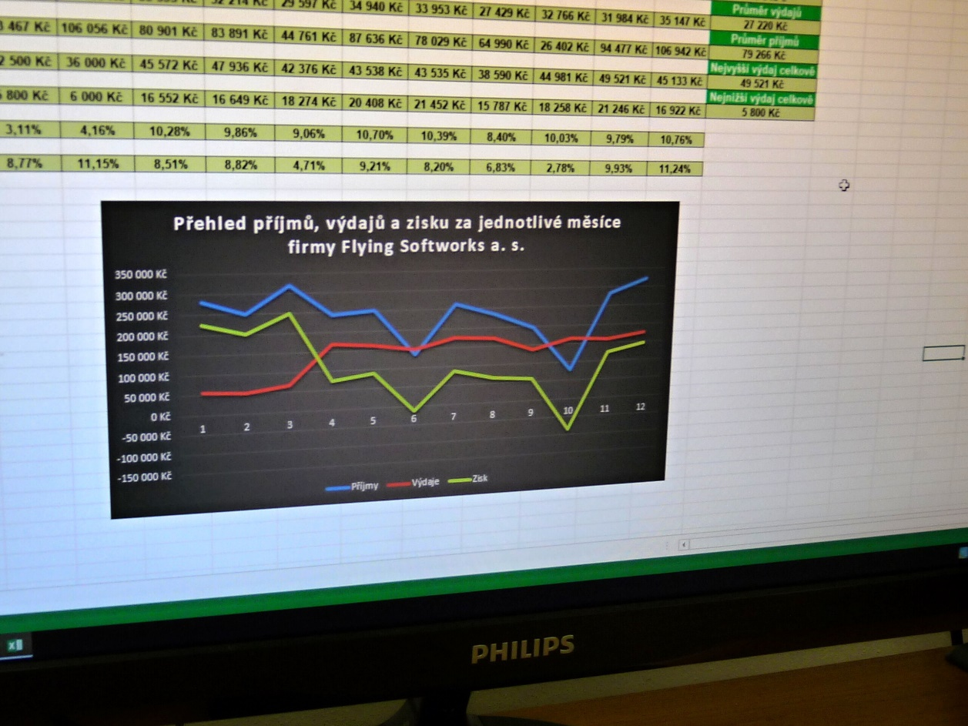
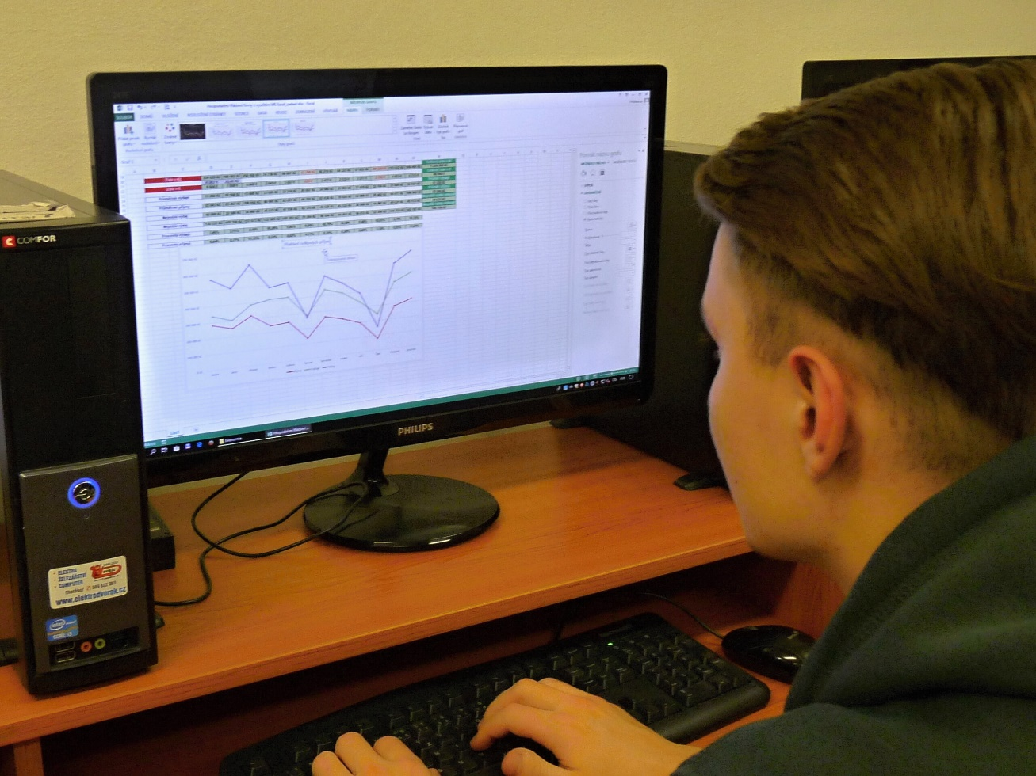

Slide 14
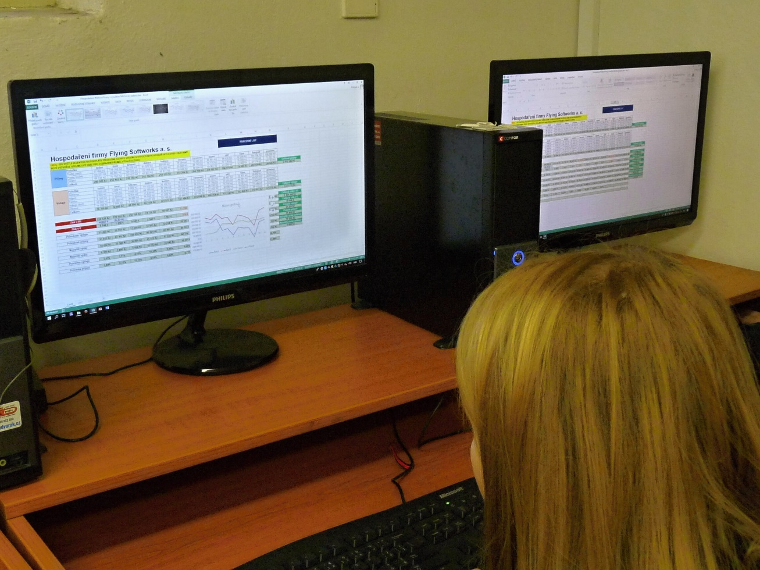
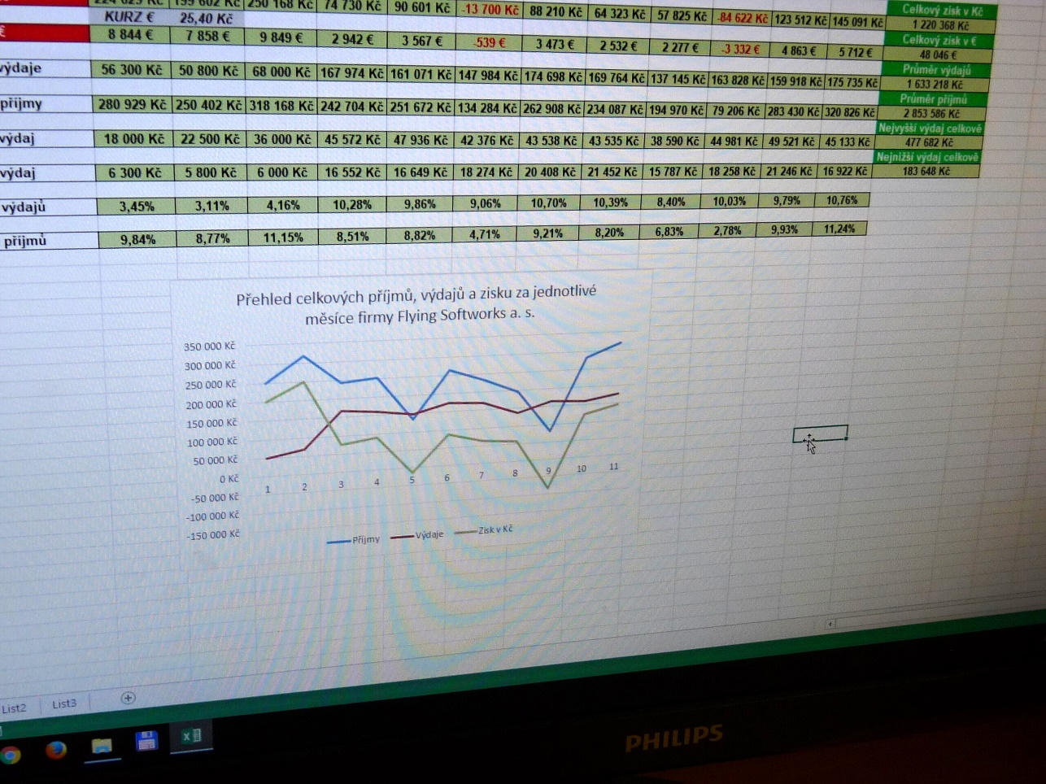

Slide 15
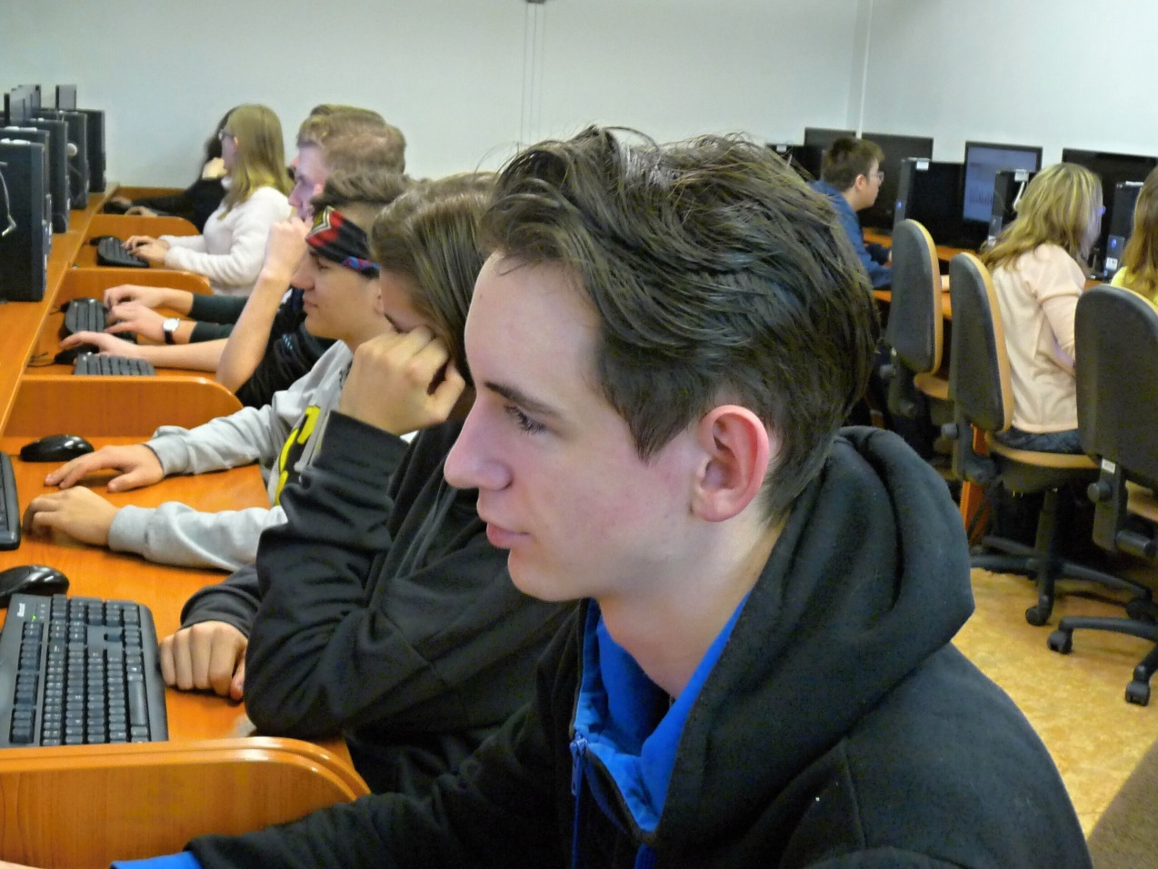
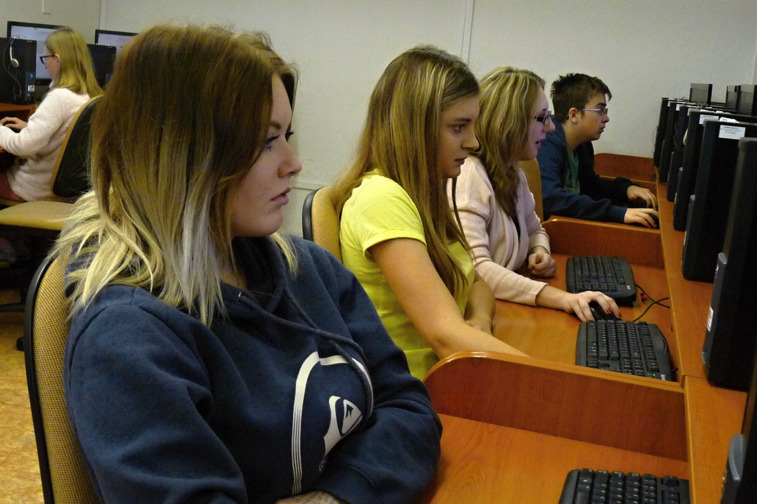

Slide 16
Kontrola správnosti vypracování úkolů
Diskuse

Slide 17
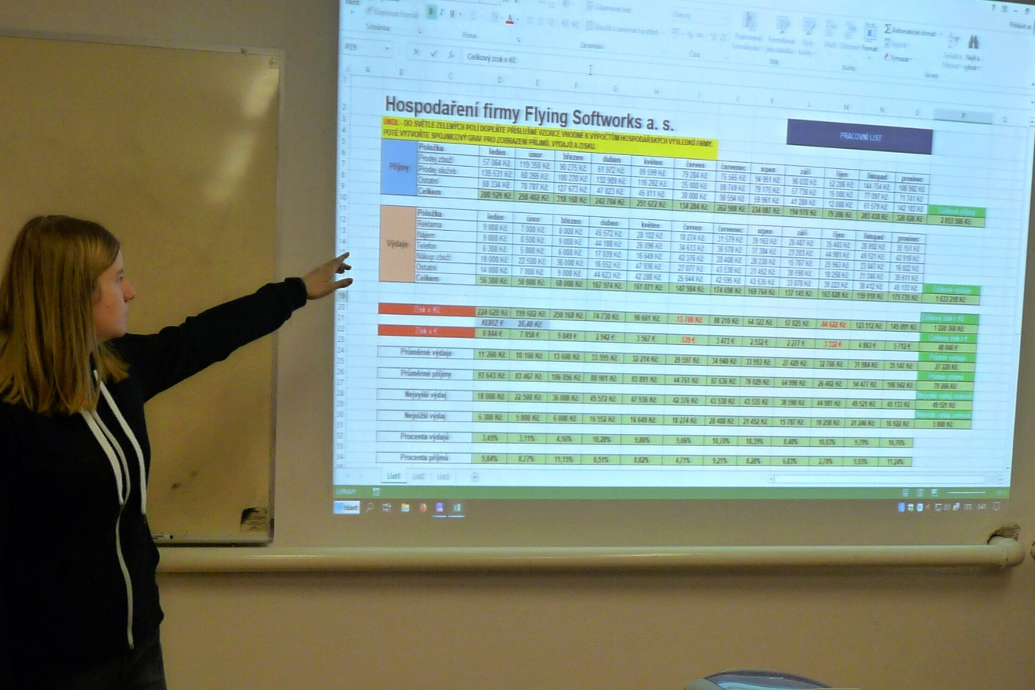
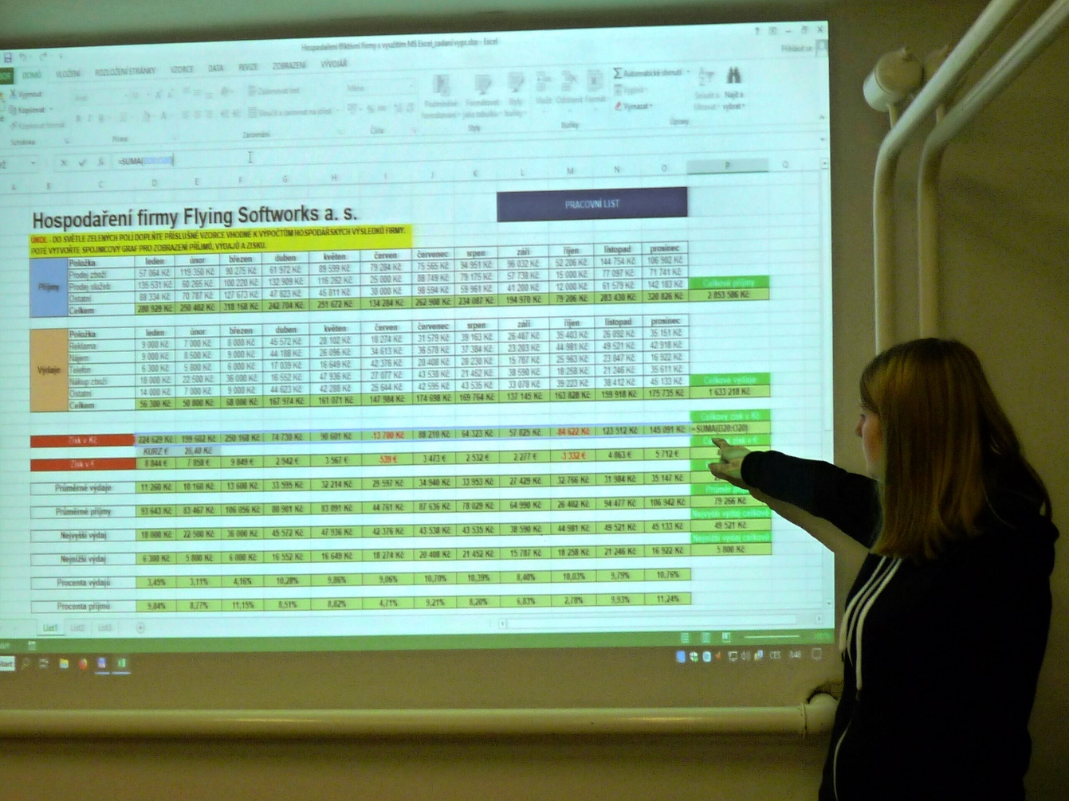

Slide 18
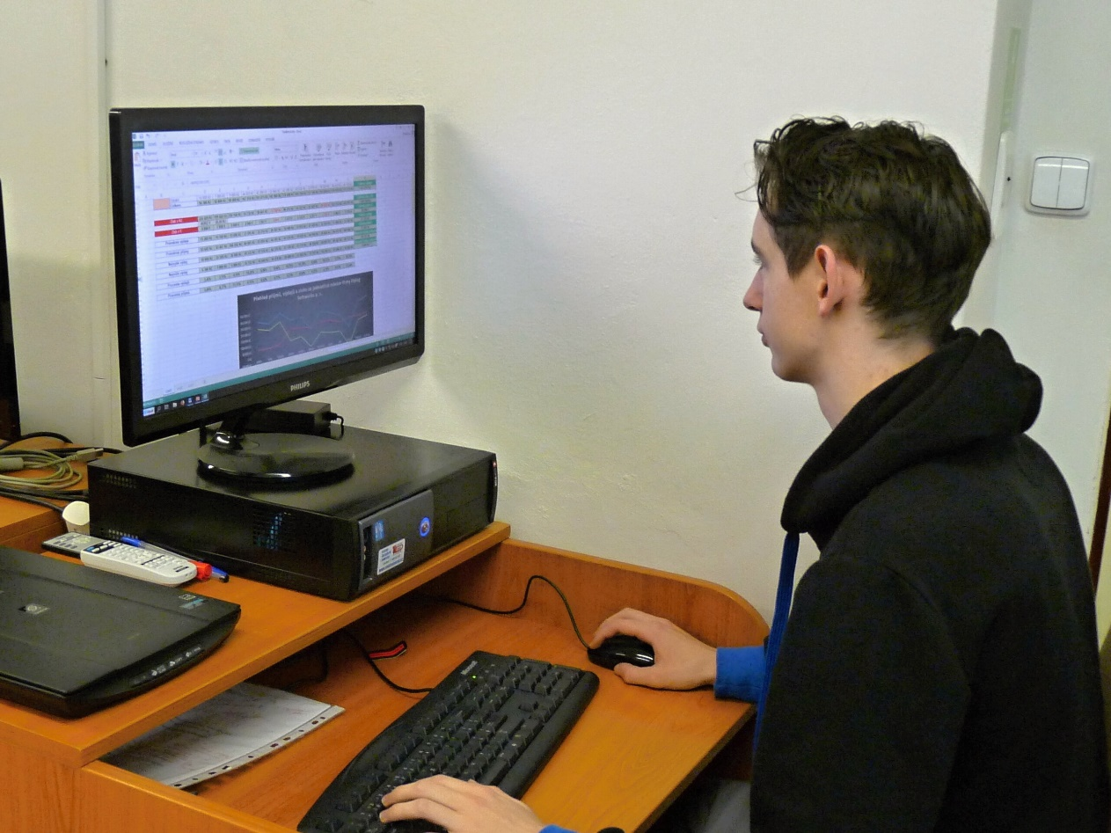
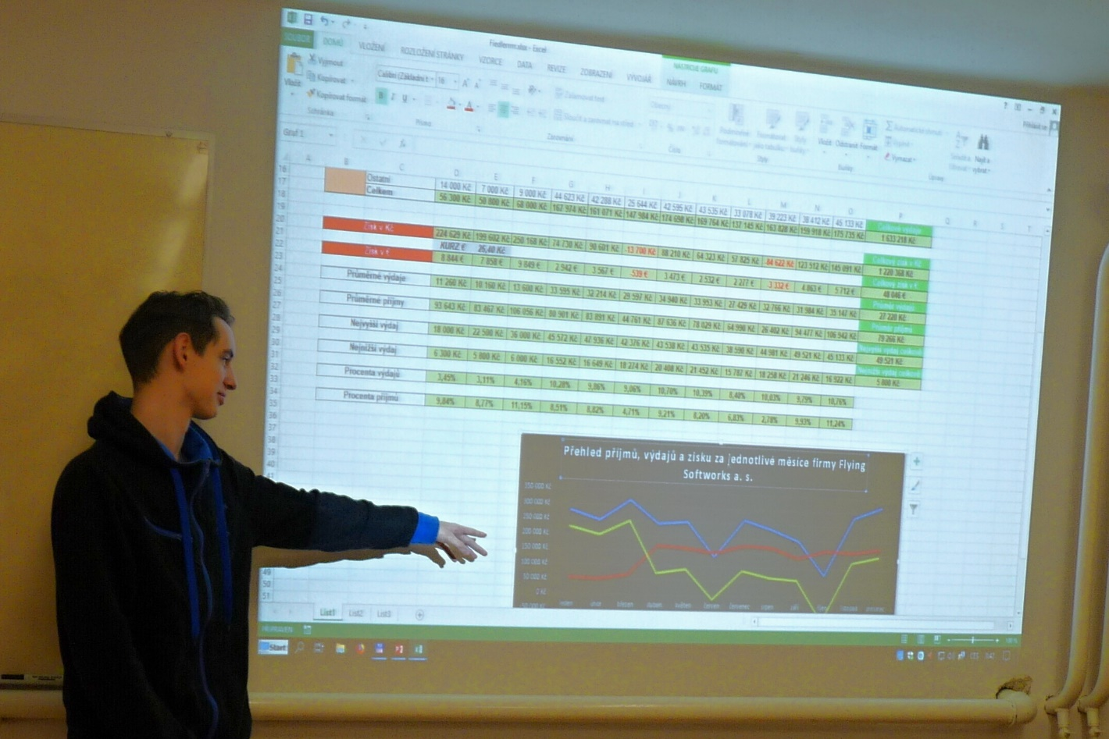

Slide 19
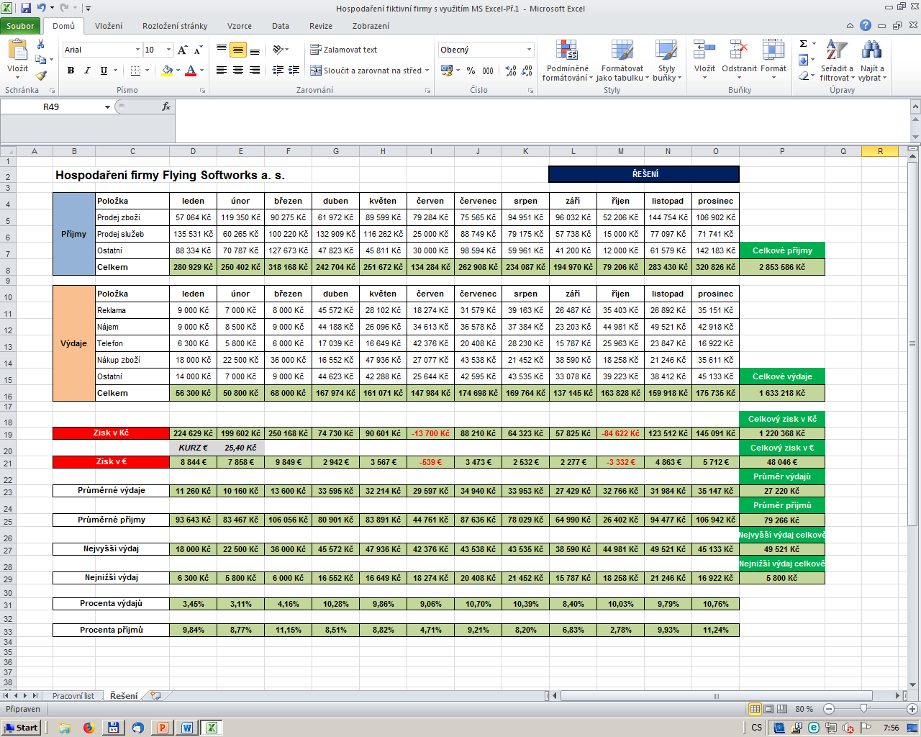

Slide 21
Závěrečné zhodnocení praktické hodiny

